Slide 1


Power BI + AI
What the Hack
Alexandrov Dmitry

Slide 2






Agenda
Power BI Desktop
Data Services what we use
Cognitive services
Machine learning
Summary

Slide 3
Agenda
WTH Power BI + AI
Welcome | 10:00 | 10:20 | 20 mins
Presentation WTH Power BI + AI | 10:20 | 11:00 | 40 mins
Challenge 1: Setup | 11:00 | 12:00 | 60 mins
Lunch | 12:00 | 13:00 | 60 mins
Challenge 2: Working with Data in Power BI | 13:00 | 14:00 | 60 mins
Challenge 3: Working with Cognitive Services | 14:00 | 15:00 | 60 mins
Challenge 4: Building Machine Learning in Power BI | 15:00 | 16:00 | 60 mins
Summary | 16:00 | 16:15 | 15 mins

Slide 4
Agenda
Power BI Desktop
Data Services what we use
Cognitive services
Machine learning
Summary

Slide 5
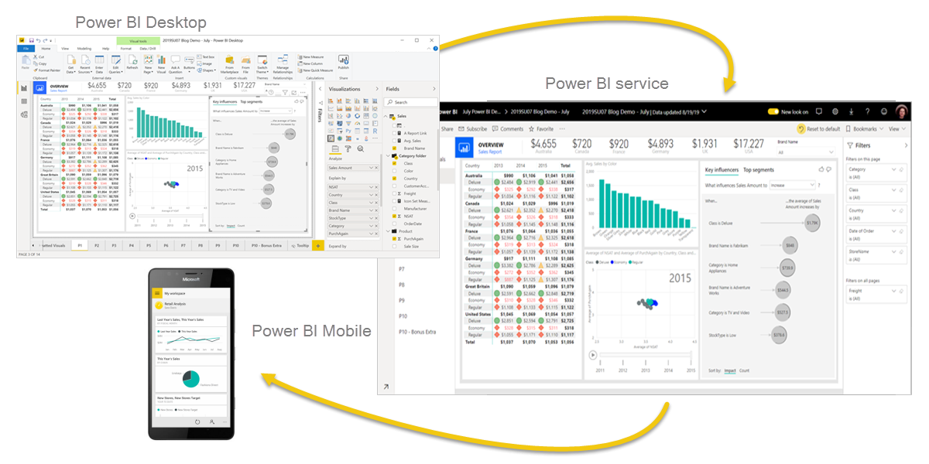
Power BI
Power BI — мощный инструмент для анализа данных и создания интерактивных отчетов. Ваши данные могут быть представлены в виде таблицы Excel или коллекции облачных и локальных гибридных хранилищ данных. Power BI позволяет легко подключаться к источникам данных, визуализировать и выделять наиболее важную информацию и делиться ею с отдельными или всеми пользователями.
Компоненты Power BI
Power BI состоит из нескольких элементов, которые работают вместе:
Классическое приложение Windows — Power BI Desktop.
Веб-служба SaaS (программное обеспечение как услуга) — служба Power BI.
Мобильные приложения Power BI для Windows, iOS и Android.
Power BI Desktop – служит для разработки отчетов.
Служба Power BI – предназначена для совместной работы над отчетами.
Мобильное приложение – для просмотра отчетов с мобильных устройств.

Slide 6
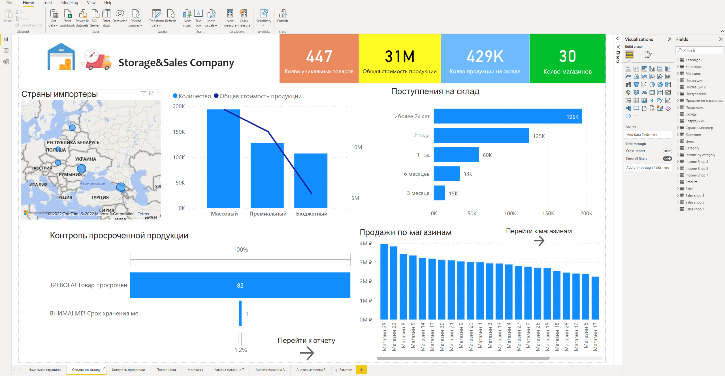

Slide 7
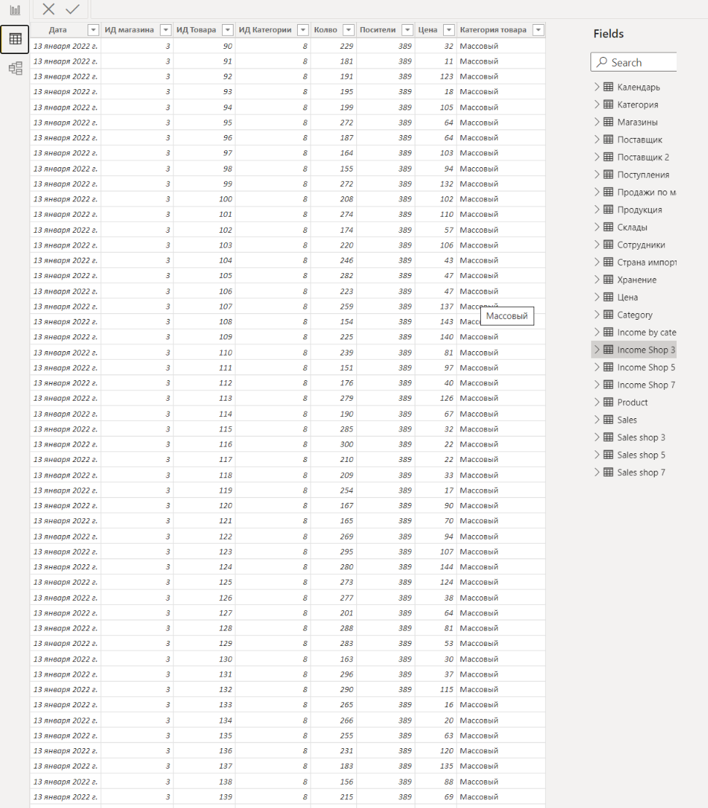
Data View
режим представления в котором вы можете просматривать содержимое таблиц

Slide 8
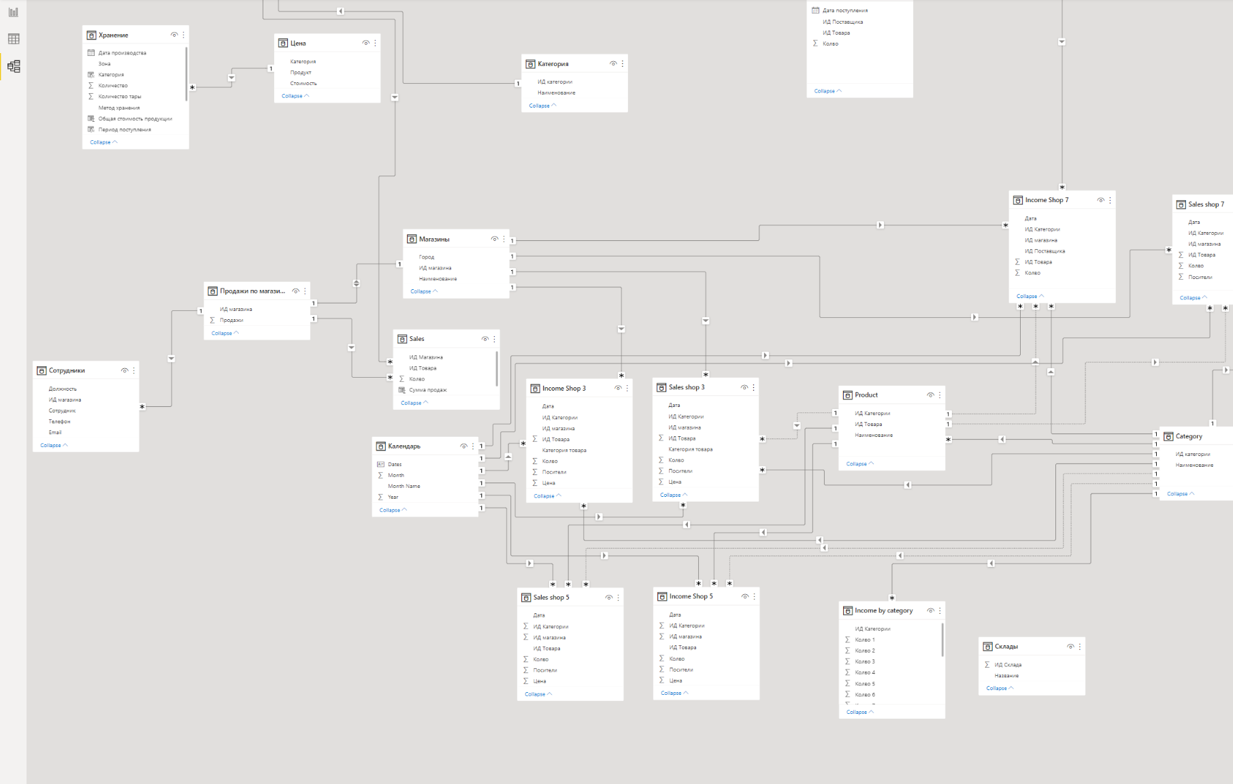
Model View
режим представления в котором происходит работа с моделью данных

Slide 9
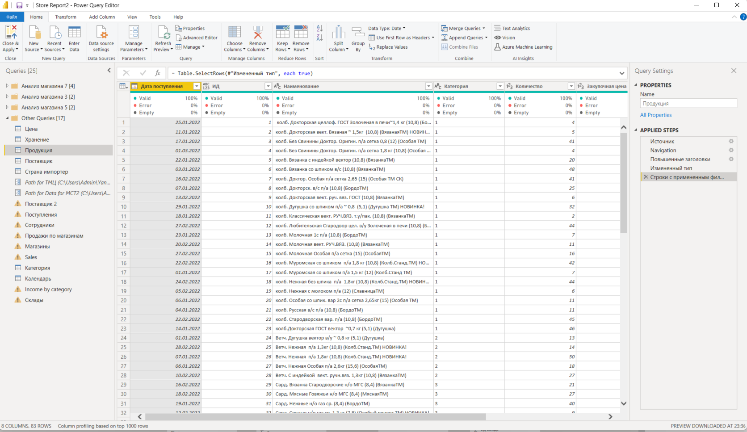
Power Query
В левой области перечислены запросы, которые можно выбирать, просматривать и формировать
В центральной области отображаются данные из выбранного запроса, и их можно формировать
Строка запроса здесь формируются запросы либо прописываются в ручную ( по аналогии со строкой формул в Excel)
Появляется область Параметры запроса, в которой перечислены свойства запроса и примененные действия.
1
3
2
3
4
2
4
1

Slide 10
Agenda
Power BI Desktop
Data Services what we use
Cognitive services
Machine learning
Summary

Slide 11
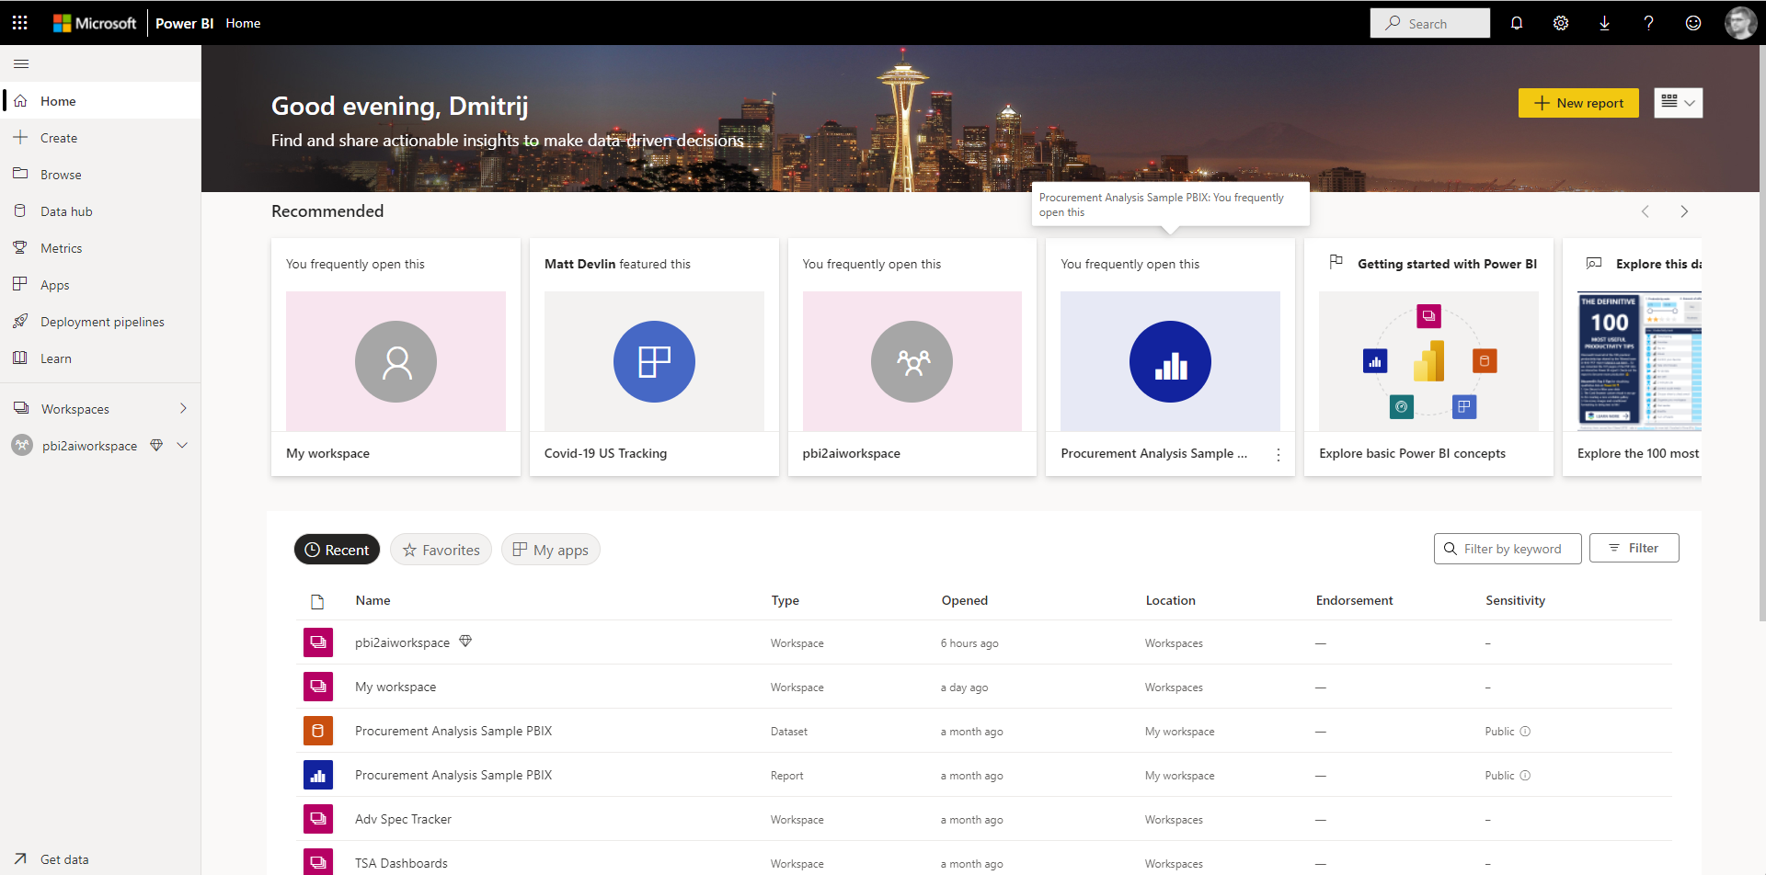
Power BI Service

Slide 12
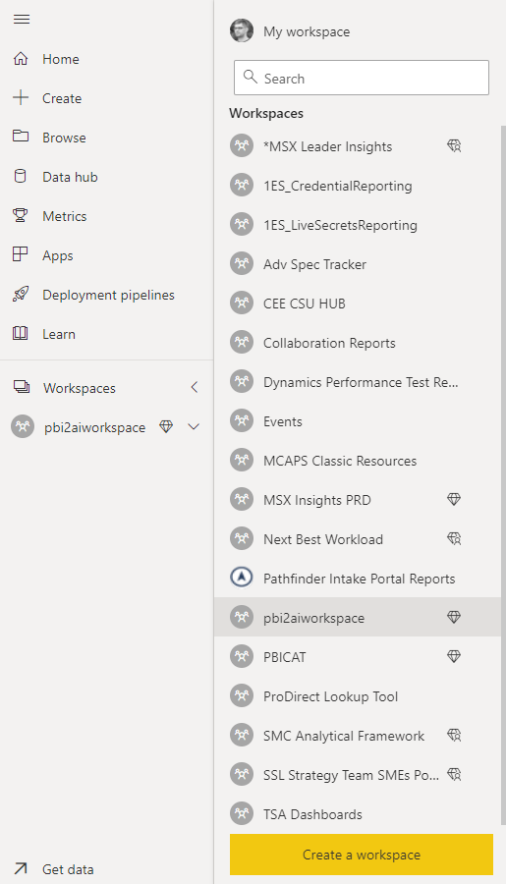
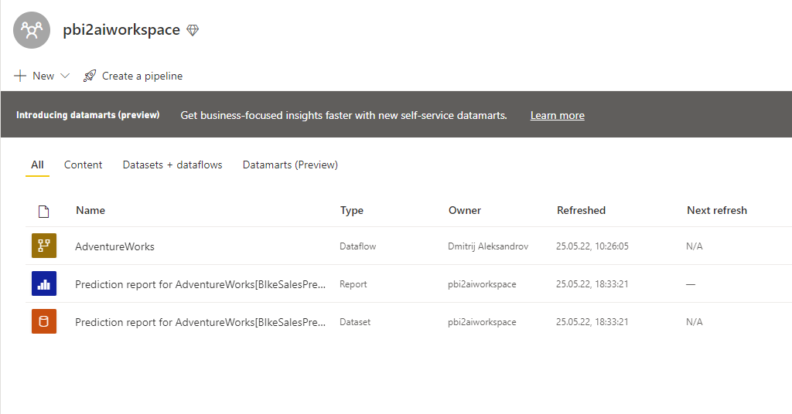
Power BI Service

Slide 13



Storage Account
Azure SQL Server
Dataflow
Storage Account - содержит все объекты данных службы хранилища Azure, в том числе BLOB-объекты, общие папки, очереди, таблицы и диски. Storage account — это уникальное пространство имен для данных службы хранилища Azure, доступное из любой точки мира по протоколам HTTP или HTTPS. Данные в такой учетной записи имеют высокий уровень устойчивости, доступности, безопасности и масштабируемости.
База данных SQL Azure — это полностью управляемое ядро СУБД, предоставляемое по модели "платформа как услуга" (PaaS)
Новые возможности SQL Server выпускаются сначала для базы данных SQL и только потом для SQL Server. Вы получаете новейшие возможности SQL Server без дополнительных издержек на исправление или обновление, после тестирования на миллионах баз данных.
База данных SQL позволяет с легкостью определить и масштабировать производительность в двух разных моделях приобретения: на основе виртуальных ядер и единиц DTU.
Создание единого источника достоверных данных для того, чтобы специалисты по анализу данных подключались к потокам данных, а не базовым системам.
Потоки данных поддерживают широкий спектр облачных и локальных источников.
После создания потока данных можно создавать наборы данных, отчеты, панели мониторинга и приложения, использующие Common Data Model для получения ценных аналитических сведений. Расписанием обновления потока данных можно управлять непосредственно из рабочей области.

Slide 14
Agenda
Power BI Desktop
Data Services what we use
Cognitive services
Machine learning
Summary

Slide 15





Microsoft Cognitive Services
Vision
Позволяет вашему приложению понимать изображения и видео
Speech
Преобразование речи в текст, перевод речи, распознавание говорящего
Language
Распознавание сущностей, анализ мнений, ответы на вопросы
Knowledge
Content Moderator, Детектор аномалий, Персонализатор
Notes:
Зрение:
Определяйте и распознавайте людей и их эмоции на изображениях.
Компьютерное зрение - Анализируйте содержимое на изображениях и в видео.
---------------
Речь:
Преобразование речи в текст Транскрибируйте произносимые слова в текст, пригодный для чтения и поиска.
Преобразование текста в речь Преобразуйте текст в реалистичную речь, чтобы придать интерфейсам естественность.
Перевод речи Интегрируйте в свои приложения функцию перевода речи в реальном времени.
Распознавание говорящего Определяйте и проверяйте говорящих на основе аудиозаписей.
---------------
Язык:
Распознавание сущностей Выявляйте часто используемые термины и термины конкретной предметной области.
Анализ мнений Реализуйте автоматическое определение тональностей и мнений в тексте.
Ответы на вопросы Создайте слой вопросов и ответов для диалога на основе ваших данных.
---------------
Знание:
Content Moderator
Определение потенциально оскорбительного или нежелательного содержимого.
Детектор аномалий
Выявляйте потенциальные проблемы на ранних этапах.
Персонализатор
Создавайте разнообразные персонализированные возможности для каждого пользователя.
Предоставьте клиентам релевантный интерфейс, который совершенствуется в динамике на основе их поведения. Улучшайте возможности перехода на домашние страницы, создавайте персонализированные каналы или оптимизируйте предложения и условия использования купонов. Положитесь на средства ИИ, которые помогут определить пути максимального повышения результатов, чтобы обеспечить адаптацию к постоянно меняющимся тенденциям. В отличие от систем рекомендаций, которые предлагают несколько вариантов из большого каталога, Персонализатор предоставляет один оптимальный вариант для пользователя при каждой операции его взаимодействия с вашим приложением.
---------------

Slide 16





Cognitive Services доступные в Power BI
Vision
Speech
Language
Knowledge
Search
Object, scene, and
activity detection
Face recognition
and identification
Celebrity and landmark recognition
Emotion recognition
Text and handwriting recognition (OCR)
Video metadata, audio,
and keyframe extraction
and analysis
Explicit or offensive
content moderation
Custom image recognition
Speech transcription
(Speech-to-text)
Speech Synthesis
(Text-to-speech)
Real-time speech translation
Speaker identification
and verification
Custom Speech models for transcription and translation
Custom voice
Language detection
Text sentiment analysis
Key phrase extraction
Entity recognition
Spell checking
Explicit or offensive text content moderation, PII detection
Text translation
Customizable text translation
Contextual language understanding
Q&A extraction from unstructured text
Knowledge base creation
from collections of Q&As
Semantic matching for knowledge bases
Customizable content personalization learning
Ad-free web, news, image,
and video search results
Trends for video, news
Image identification, classification and
knowledge extraction
Identification of similar
images and products
Named entity recognition
and classification
Knowledge acquisition
for named entities
Search query autosuggest
Ad-free custom search
engine creation
Notes:
While there are a lot of things in Cognitive Services, there are a few things that make a lot of sense for Power BI. Here we’re just calling out the services that are visible to Power BI Dataflows. We’ll focus the rest of the conversation on these services.

Slide 17
Agenda
Power BI Desktop
Data Services what we use
Cognitive services
Machine learning
Summary

Slide 18
Machine learning
Машинное обучение (ML) — это использование математических моделей данных, которые помогают компьютеру обучаться без непосредственных инструкций. При машинном обучении с помощью алгоритмов выявляются закономерности в данных. На основе этих закономерностей создается модель данных для прогнозирования. Чем больше данных обрабатывает такая модель и чем дольше она используется, тем точнее становятся результаты. Это очень похоже на то, как человек оттачивает навыки на практике.
Машинное обучение применяется во множестве областей. Его возможности постоянно расширяются. Вот некоторые из преимуществ:
Получение аналитических сведений
Машинное обучение помогает определять закономерности или структуры на основе как структурированных, так и неструктурированных данных, чтобы получить важные аналитические сведения.
Уменьшение риска
Тактика мошенников постоянно меняется. Машинное обучение позволяет отслеживать и определять новые приемы злоумышленников, чтобы можно было принять меры, прежде чем будет причинен какой-либо ущерб.
Прогнозирование поведения клиентов
С помощью машинного обучения можно выполнять интеллектуальный анализ данных, связанных с клиентами. Это позволяет выявлять закономерности и особенности поведения, чтобы оптимизировать рекомендации по продукту и максимально повысить уровень обслуживания клиентов.
Снижение затрат
Одна из сфер применения машинного обучения — автоматизация процессов, которая освобождает время и ресурсы для выполнения наиболее важных задач.
AutoML в Power BI позволяет аналитикам данных использовать потоки данных для создания моделей машинного обучения с упрощенным интерфейсом. Большая часть анализа данных, лежащих в основе создания моделей ML, автоматизирована самим Power BI. AutoML поддерживает создание Binary Prediction, Classification, and Regression Models для потоков данных.

Slide 19
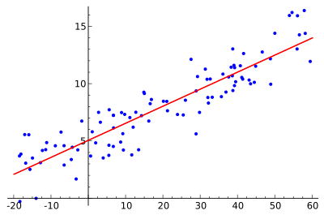
Linear regression
Определение: Используемая в статистике регрессионная модель зависимости одной (объясняемой, зависимой) переменной У от другой или нескольких других переменных (факторов, регрессоров, независимых переменных) Х с линейной функцией зависимости.
А если на человеческом, то для примера можно взять сотрудников какой-нибудь компании и понять, как значение зарплаты зависит от других данных, таких как опыт работы, уровень образования, роль, город, в котором они работают, и так далее.

Slide 20
Binary prediction
Двоичный прогноз — это когда на заданный вопрос есть два возможных ответа. Например: да/нет, правда/ложь, вовремя/поздно, положительно/отрицательно и т. д. Примеры вопросов, использующих двоичный прогноз, включают:
Имеет ли заявитель право стать участником?
Вероятно ли,, что эта транзакция мошенническая?
Подходит ли клиент для маркетинговой кампании?
Может ли владелец этой учетной записи оплачивать счета вовремя?

Slide 21
Classification
Классификация данных по нескольким группам/классам, прогнозирование событий, которые имеют несколько возможных результатов.
Пример: Риск дефолта высок, умерен, низок и так далее

Slide 22

А теперь поработаем ручками!

Slide 23
Agenda
Power BI Desktop
Data Services what we use
Cognitive services
Machine learning
Summary

Slide 24



Что по итогу?
Storage Account
Мы создали storage account, куда загрузили наши данные. Развернули Azure SQL Server и импортировали базу данных. Создали Workspace и сформировали Dataflow. Позвали на помощь искусственный интеллект и отдали данные машине на обучение.
В итоге у нас получилось масштабируемое решение в которое будет поступать новые данные и происходить обработка данных в автоматическом режиме. Своим Dataflow мы можем поделиться с коллегами и они на базе его смогут формировать уже свои отчеты. Также мы можем открыть доступ к Workspace, чтобы другие работники компании имели доступ к аналитике.
Cognitive services будут анализировать поступающие отзывы от клиентов а сформированная модель машинного обучения будет строить прогнозы по продажам. На базе всего вышесказанного и сделанного мы можем анализировать данные по продажам велосипедов, на базе прогнозов и аналитики, строить различные маркетинговые стратегии. Обновленные данные отдавать в модель машинного обучения и получать новые прогнозы.
Azure SQL Server
Workspace
Dataflow
Cognitive services
Machine learning

Slide 25

Спасибо за внимание!

